Slide 1
Malý zahradník 2019
MŠ Kpt. Nálepky 2393 Tábor

Slide 2
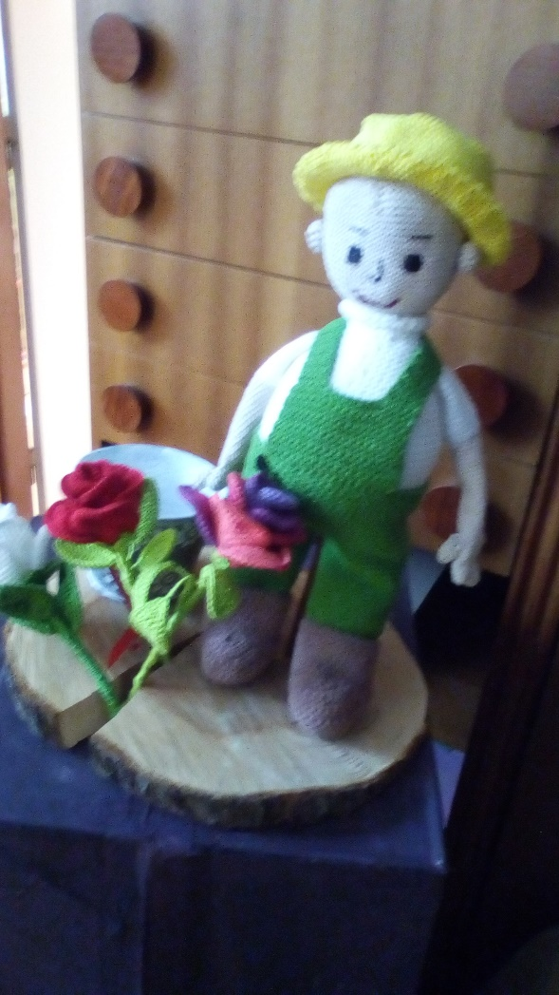
Vítá Vás nový člen naší školky

Slide 3
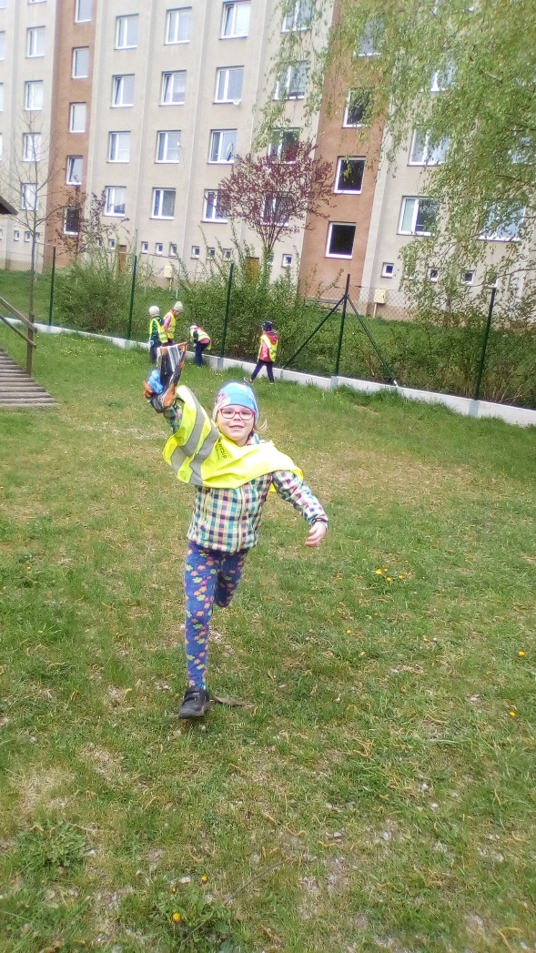
Ale pojďme se podívat na začátek….

Slide 4
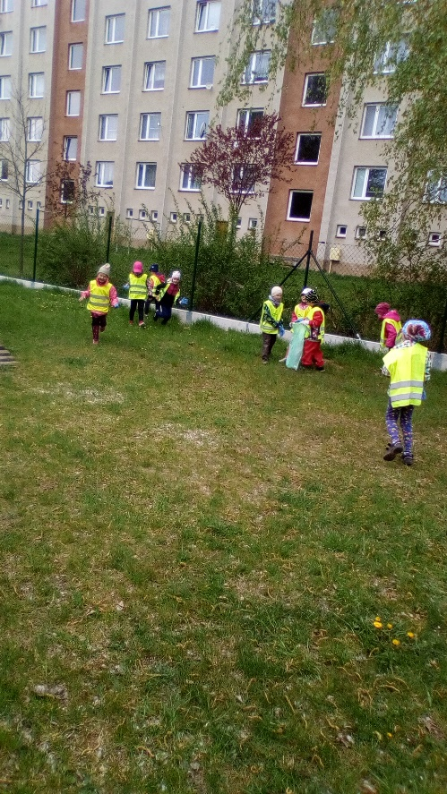
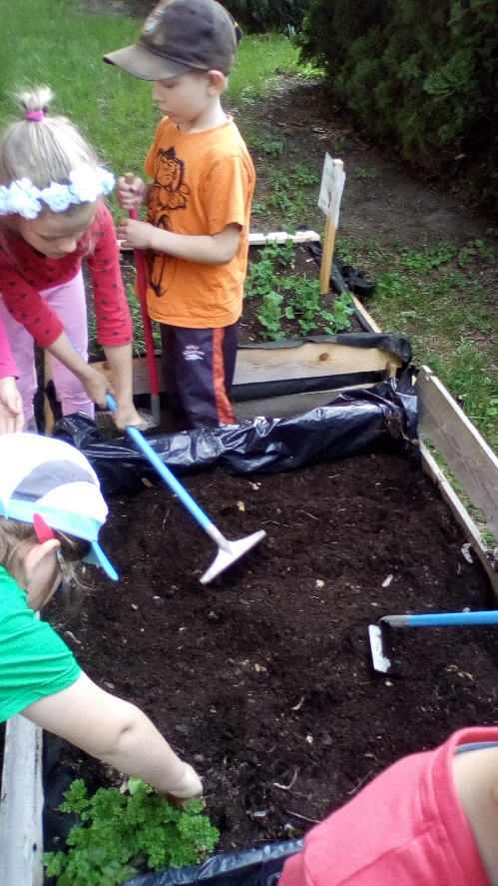
..napřed jsme si museli pořádně uklidit
zahradu
i záhonky

Slide 5
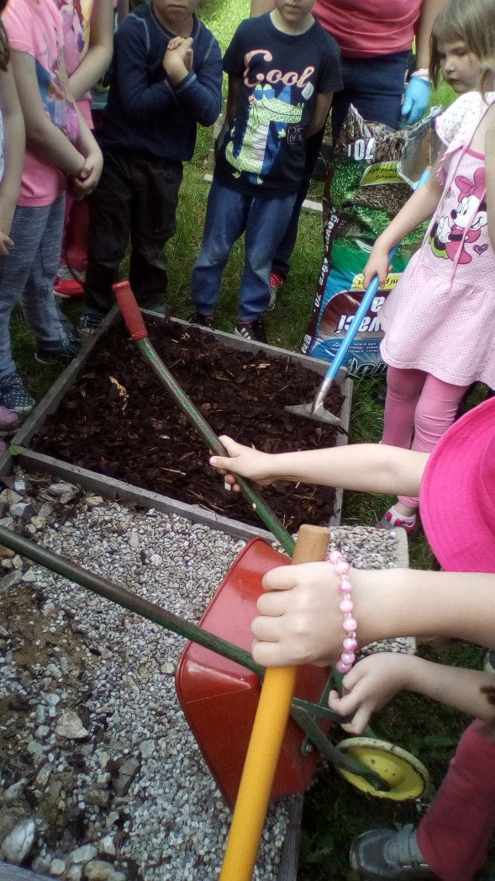
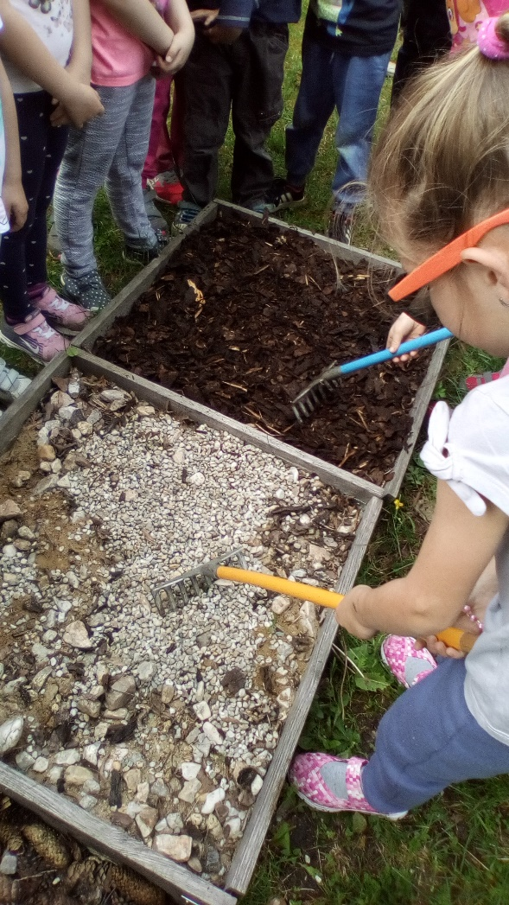
Upravili jsme si hmatový chodníček

Slide 6
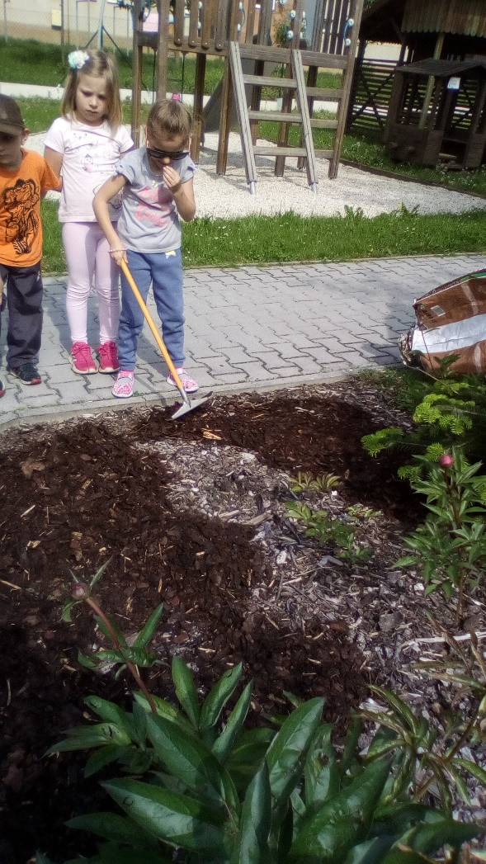
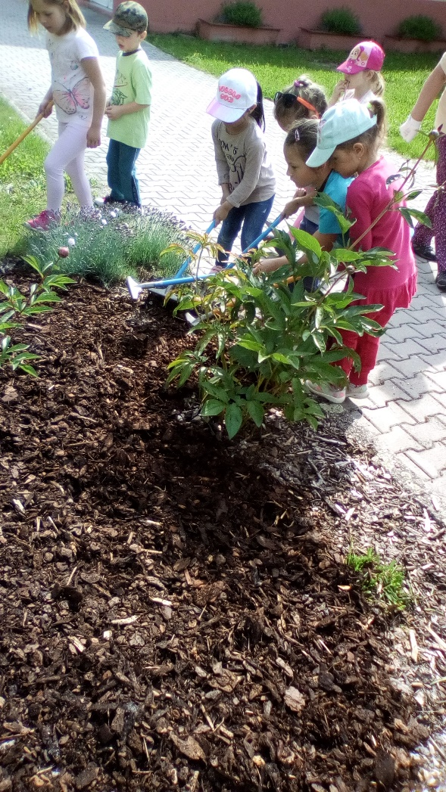
… dosypali kůru

Slide 7
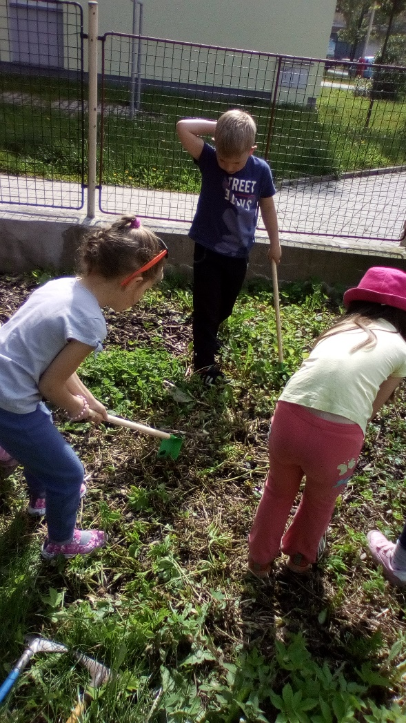
nejtěžší práce nás teprve čekala….

Slide 8
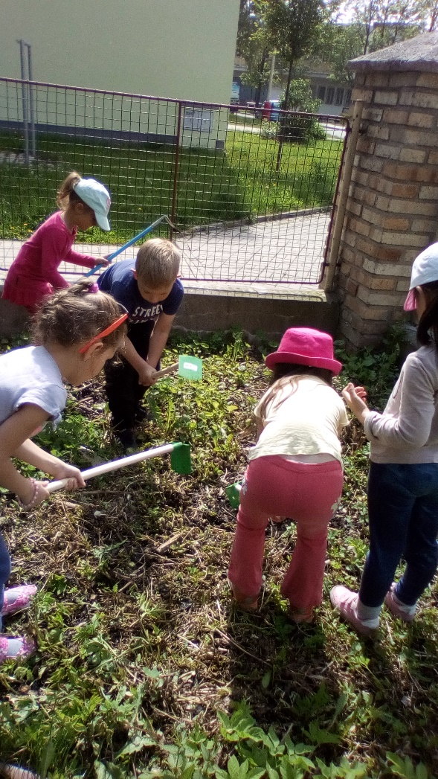
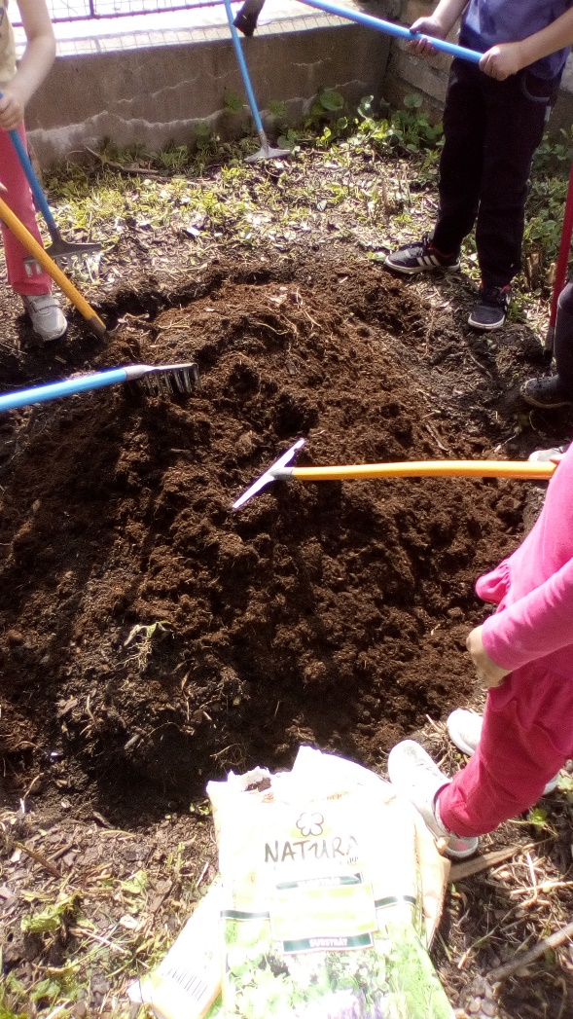
Vytvořit nový bylinkový záhon

Slide 9
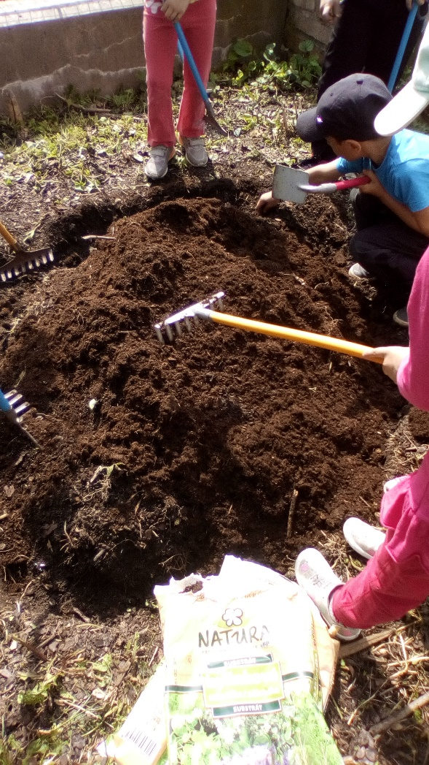
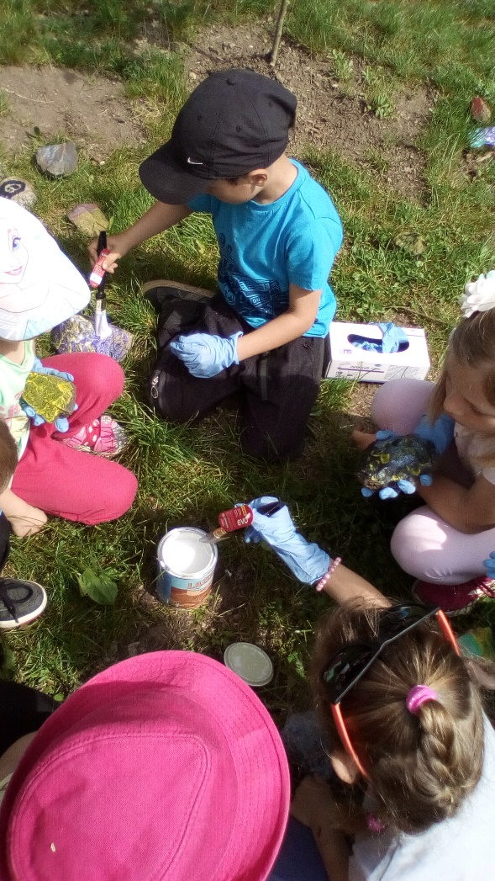
ale povedlo se

Slide 10
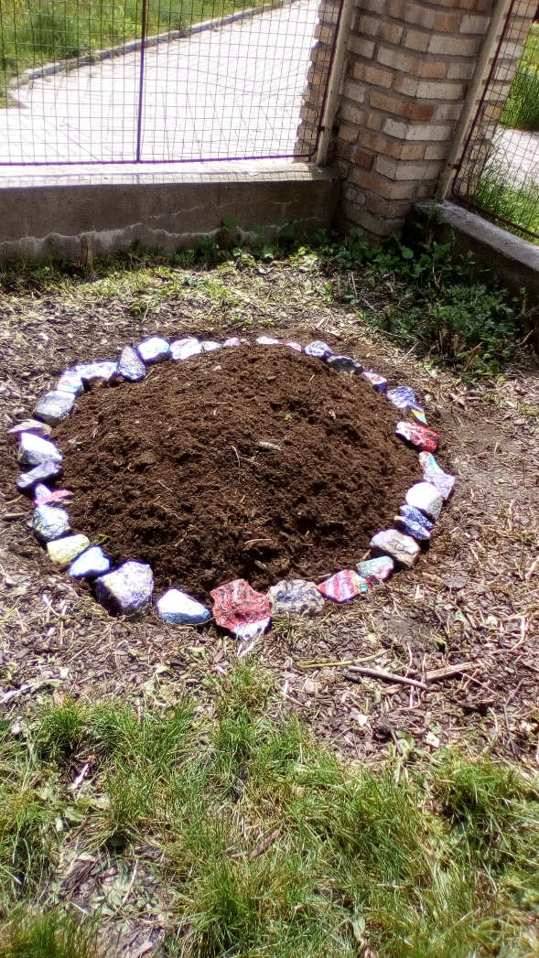
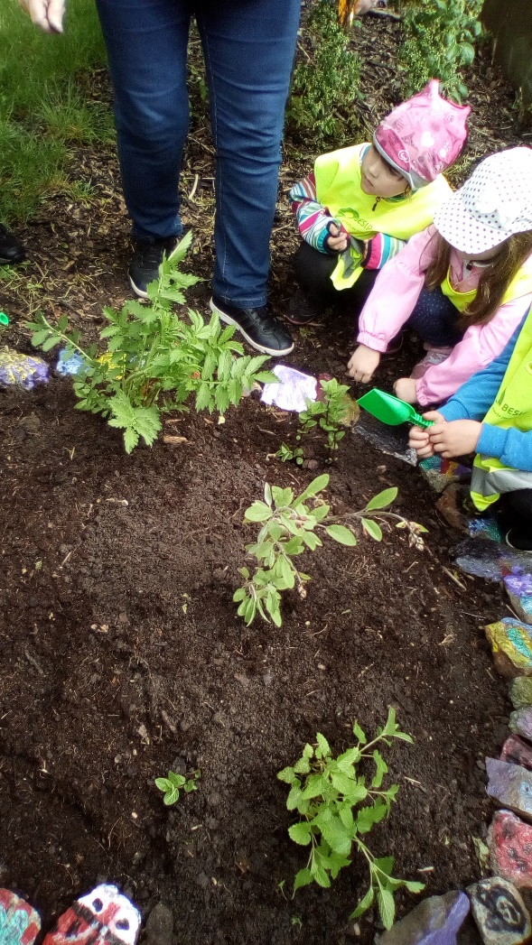
je to krása….

Slide 11
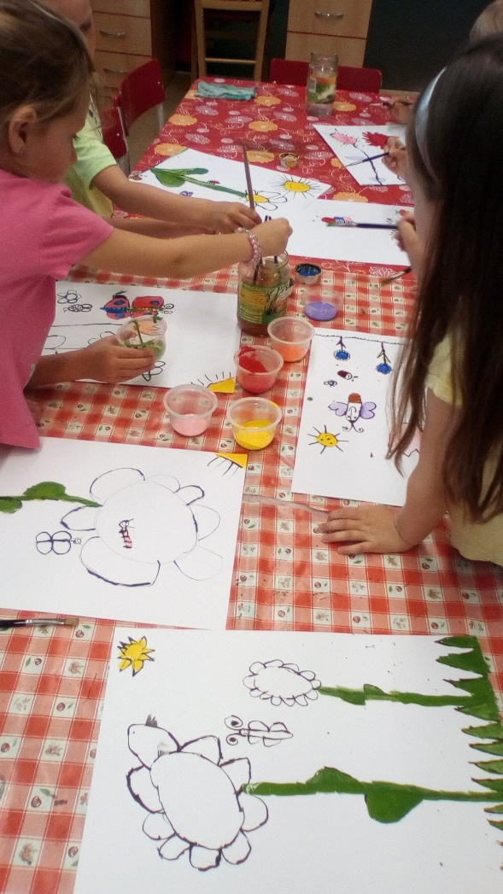
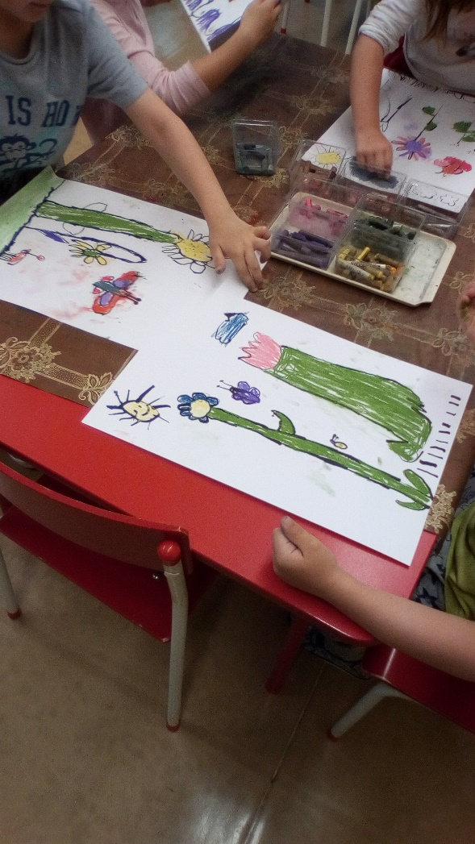
Ani na zahradníčka jsme nezapomněli…

Slide 12
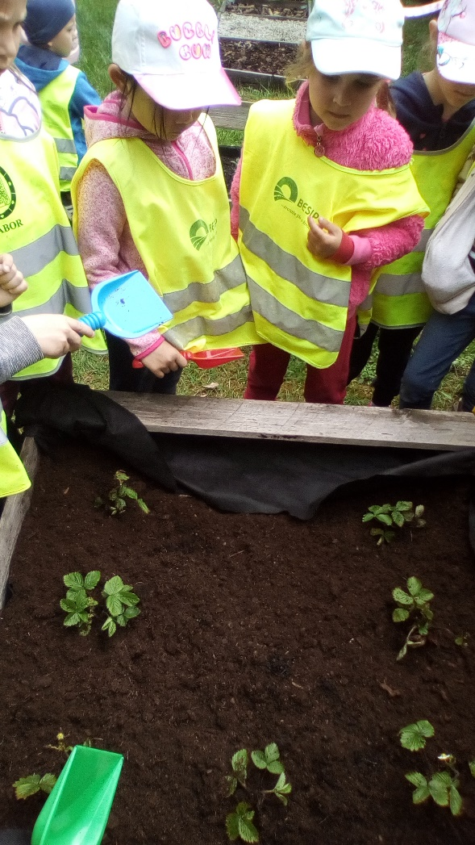
výsledek uvidíme do prázdnin…….

Slide 13
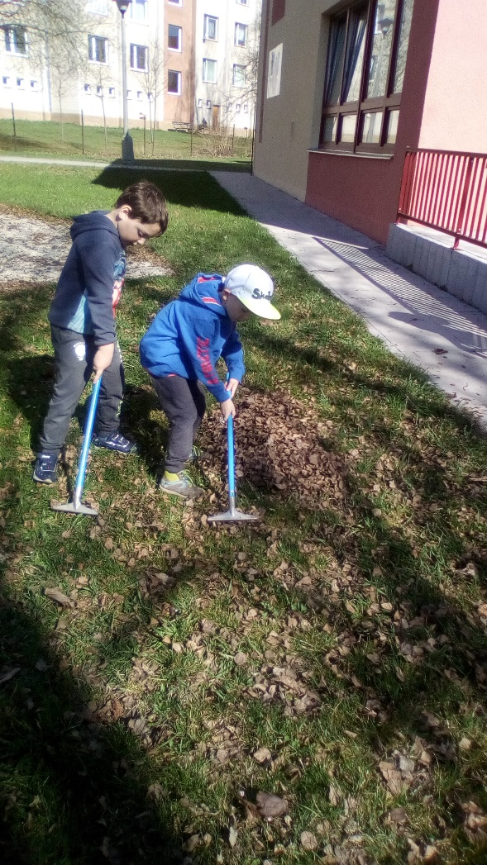
Na podzim už jsme si jen uhrabali zahradu…

Slide 14
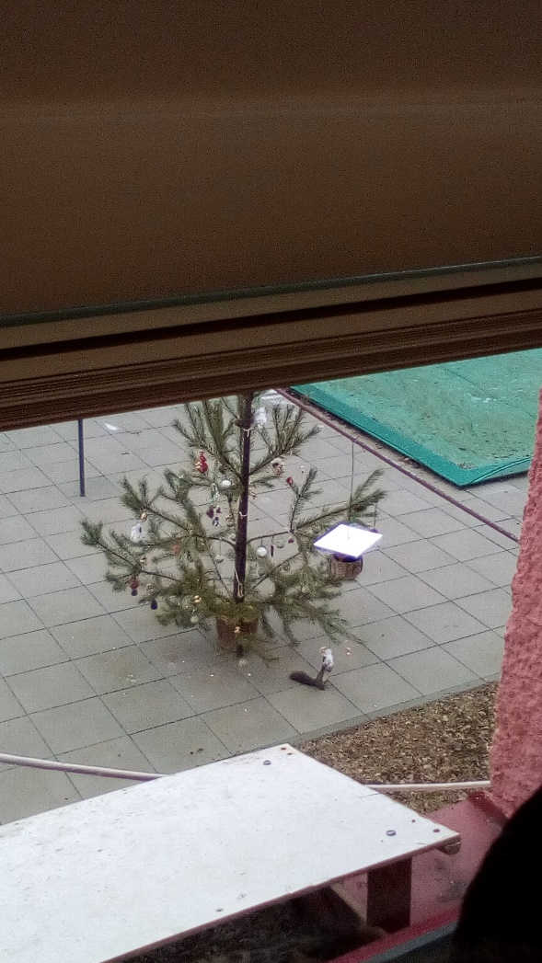
A v zimě už se těšili na jaro, jako ta veverka…..

